Slide 1
第五节 第二类曲面积分

Slide 2
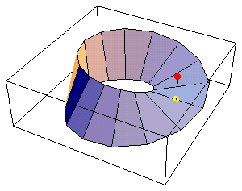


一、第二类曲面积分的概念
1、定向曲面及其法向量
曲面
单侧曲面
双侧曲面
莫比乌斯带
上、下侧
内、外侧

Slide 3


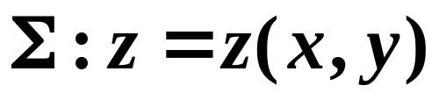
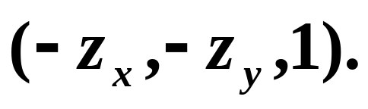

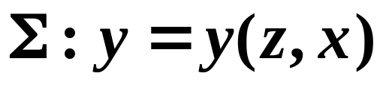
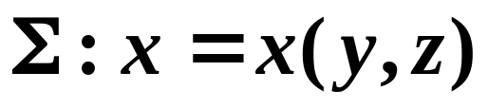
定向曲面：
规定了侧的双侧曲面，通常记为 。
表示与
相反侧的曲面。
规定：定向曲面上任一点处的法向量的方向指向
曲面指定的一侧。
在直角坐标系中，通常横轴、纵轴、竖轴
的正向分别指向前方、右方、上方。
如
取上侧，则其法向量为
取右侧及
取前侧时的法向量如何表达？

Slide 4



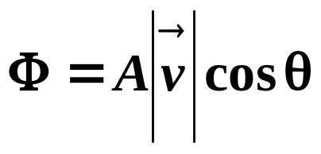
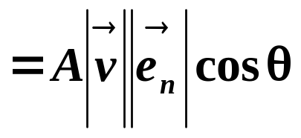




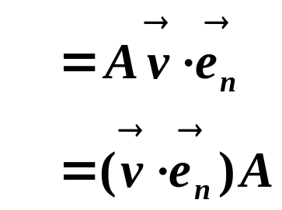
2、流体流向曲面一侧的流量 （Flux）
情形一： 流速为常向量
为有向平面区域，求单
，
位时间流过
一侧的流量。（密度为1）
流量：

Slide 5
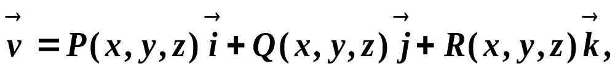


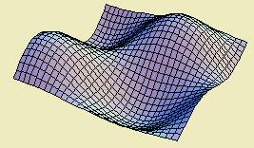
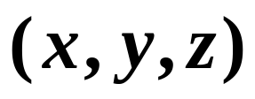
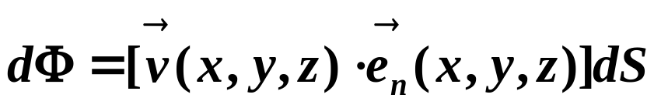
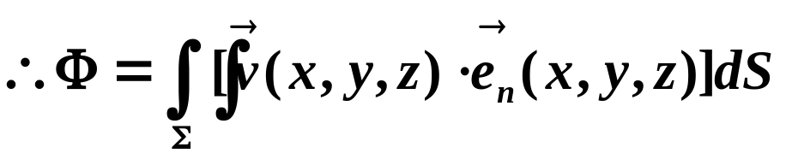
情形二、流速
为定向曲面（如图），求单位时间内流向
指定侧的流量 .（密度为1）
元素法：
取小定向曲面
（面积），
为其上一点，则

Slide 6
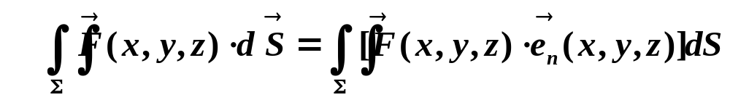
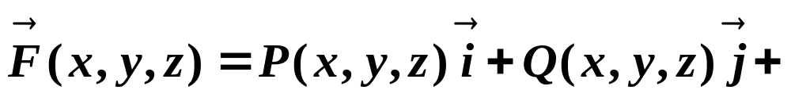
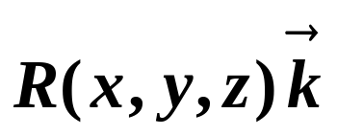

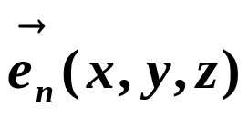
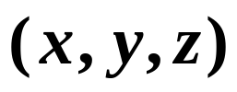
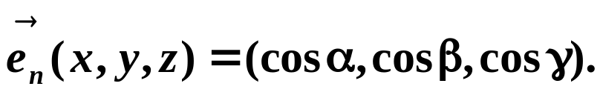
3、第二类曲面积分的定义
定义：称
为向量值函数
在定向曲面
上的积分，也叫第二
类曲面积分或对坐标的曲面积分。
其中：
为
上点
处的单位法向量，
常记为

Slide 7
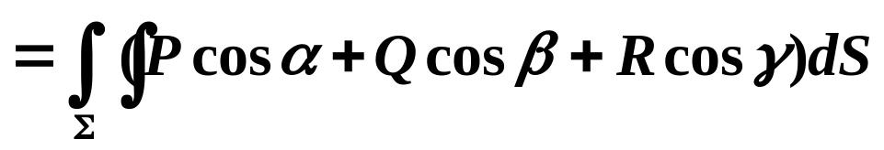
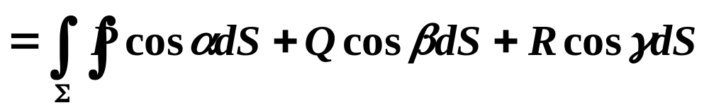
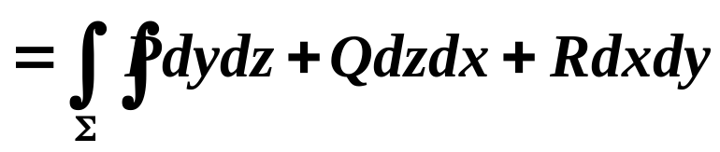
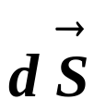


第二类曲面积分的几个等价表达式：
两类曲面积
分互化公式
其中：
：定向曲面元素；
：
的坐标或
的投影元素。

Slide 8
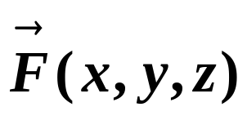

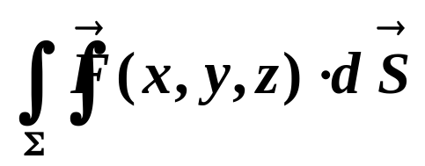
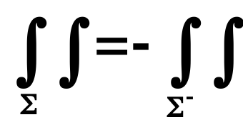
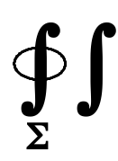
（1） 在分片光滑的定向曲面 上连续时，
积分 存在；
（ⅰ）线性性（略）；
（2）性质：
（ⅱ）可加性（略）；
（ⅲ） ；
（3）若 为封闭曲面，积分号常记为 。

Slide 9
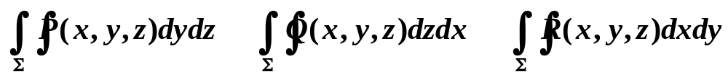



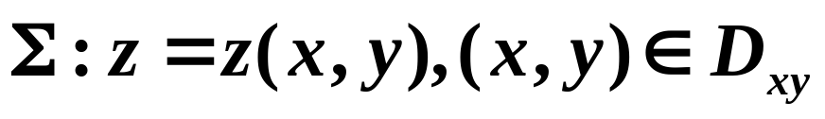
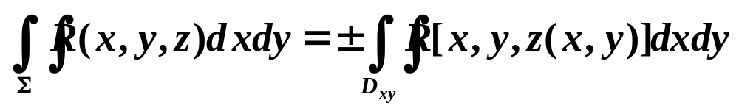
二、第二类曲面积分的计算法
方法一：分别计算三个积分：
型积分
型积分
型积分
公式一：
，则
取上侧为正，取下侧为负。

Slide 10
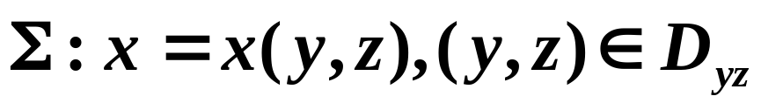
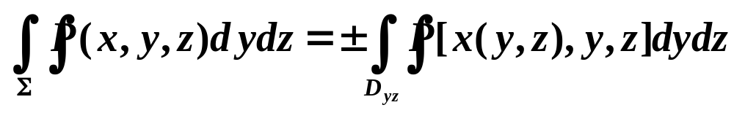
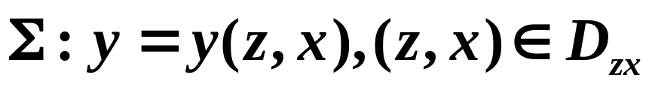
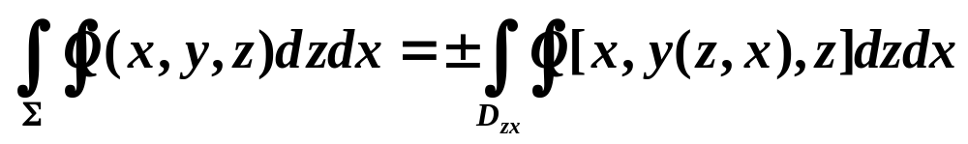
公式二：
，则
取前侧为正，取后侧为负。
公式三：
，则
取右侧为正，取左侧为负。

Slide 11
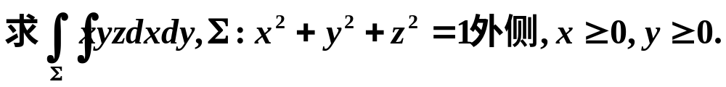
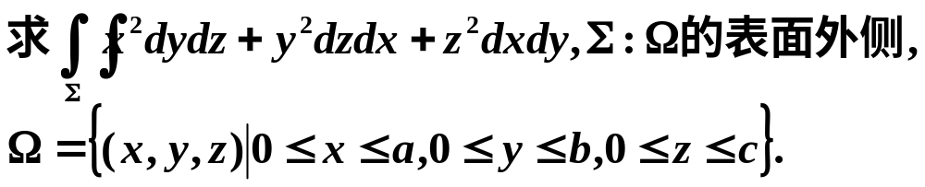
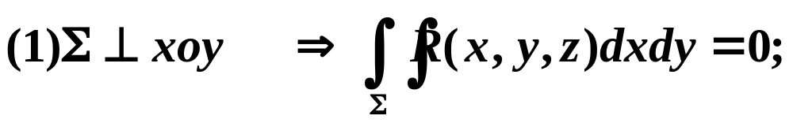
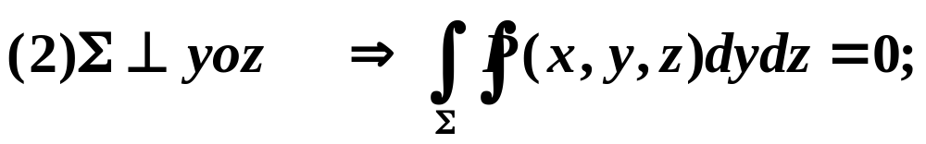

例1、
例2、
面
面
面

Slide 12
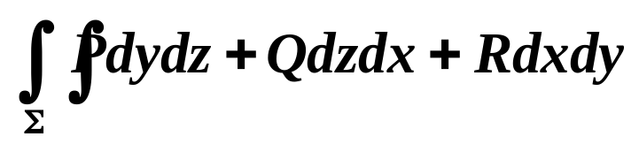

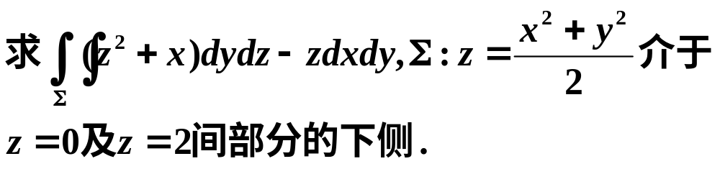
方法二：化第二类曲面积分为第一类曲面积分：
关键：写出任一点
处的单位法向量。
例3、

Slide 13
作 业
习题8-5：2（偶）

